Slide 1
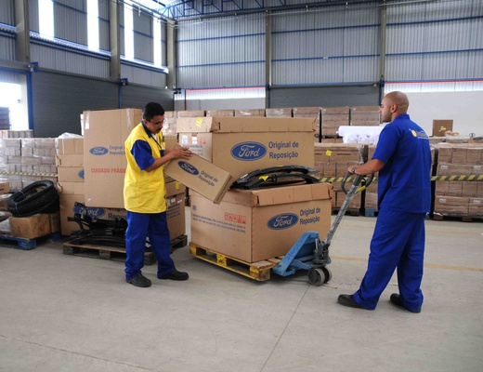
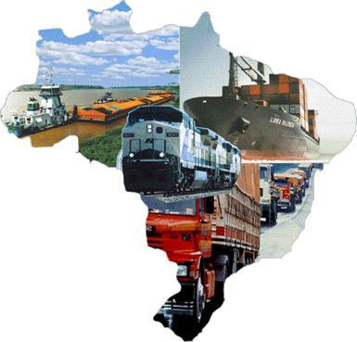
Evolução do Conceito de Logística
O conceito de logística, desde a década de 40, relacionava-se com todo o processo de aquisição e fornecimento de materiais durante a Segunda Guerra Mundial, e foi utilizado por militares americanos para atender a todos os objetivos de combate da época.
Com o passar dos anos, passou a existir a integração das diversas áreas envolvidas na produção, dimensionamento e layout de armazéns, alocação de produtos em depósito, transportes, distribuição, seleção de fornecedores e clientes externos, surgindo um novo conceito que é conhecido como supply chain ou logística integrada.

Slide 2
O gerenciamento logístico engloba os conceitos de fluxo de compras de matérias-primas, operações de produção e transformação, controle de materiais e processos, bem como de produtos acabados, compreendendo também todo o gerenciamento de transporte e distribuição de produtos destinados a vendas, desde depósitos intermediários até a chegada dos produtos aos consumidores finais.

Slide 3
Percebe-se que o conceito de logística evoluiu com a sociedade e com a percepção de sua importância vital para a empresa. No período que precede a década de 1990, a logística é entendida como a junção da administração de materiais com a distribuição física. E hoje em dia, a logística exerce a função de responder por toda a movimentação de materiais, dentro do ambiente interno e externo da empresa, iniciando pela chegada da matéria-prima até a entrega do produto final ao cliente.

Slide 4
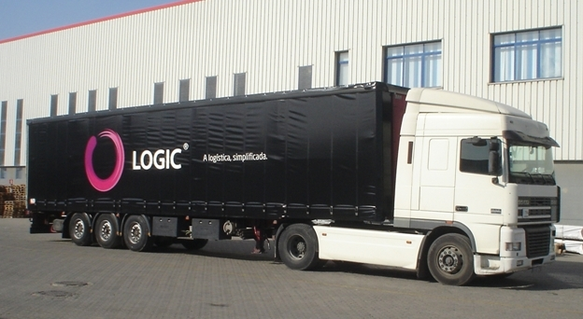
Atentando que sua importância empresarial está em estudar como a distribuição pode prover melhor nível de rentabilidade nos serviços de distribuição aos clientes e consumidores, existe o interesse de que os consumidores tenham bens e serviços quando e onde querem, e na condição física que desejarem.

Slide 5
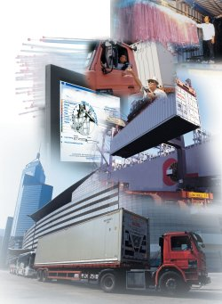
A logística empresarial é um composto de um número de organizações e indivíduos que se encarregam de levar os produtos ou serviços ao local onde o comprador potencial se encontra em tempo e momento convenientes e ao menor custo possível a esses compradores e em condições de transferir a posse.

Slide 6

Um bom caminho para uma empresa se posicionar de modo diferenciado em seu ambiente de negócios consiste em estabelecer sua vantagem como foco na inovação das interações na cadeia de suprimentos. Aliás, é a logística que cuida de fazer com que os clientes possam prontamente se aproximar dos serviços que desejam.

Slide 7
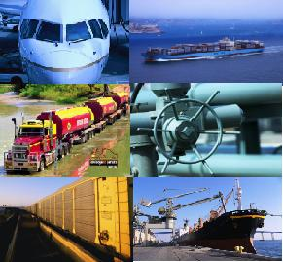
Grupo 19R
Ana Luisa Tobias
Carla Borges Reis
Raissa Osorio
Pedro Henrique Pires

